Slide 1

Георгиевская лента

Slide 2

В день празднования праздника «Дня Победы» на территории всей Российской Федерации очень часто можно наблюдать как георгиевская ленточка, гордо развивается на груди у людей. Давайте разберемся, что обозначает георгиевская лента.

Slide 3

Цвета георгиевской ленты
Георгиевская лента всегда ассоциировалась с Победой и вот почему. Цвета этой ленты, оранжевый и черный, обозначают следующее:
• оранжевый - символизирует вечное пламя огня;
• черный - это дым сгоревших городов Русских.

Slide 4
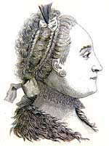
История георгиевской ленты
XVIII веке Екатерина II своим приказом основала орден Святого Георгия Победоносца, им награждали отличившихся солдат. К этому ордену крепилась лента такой же расцветки и из-за этого ее называли георгиевской. СССР начали награждать военных «Гвардейской лентой», которая как две капли воды была схожа с лентой ордена Святого Георгия Победоносца.

Slide 5
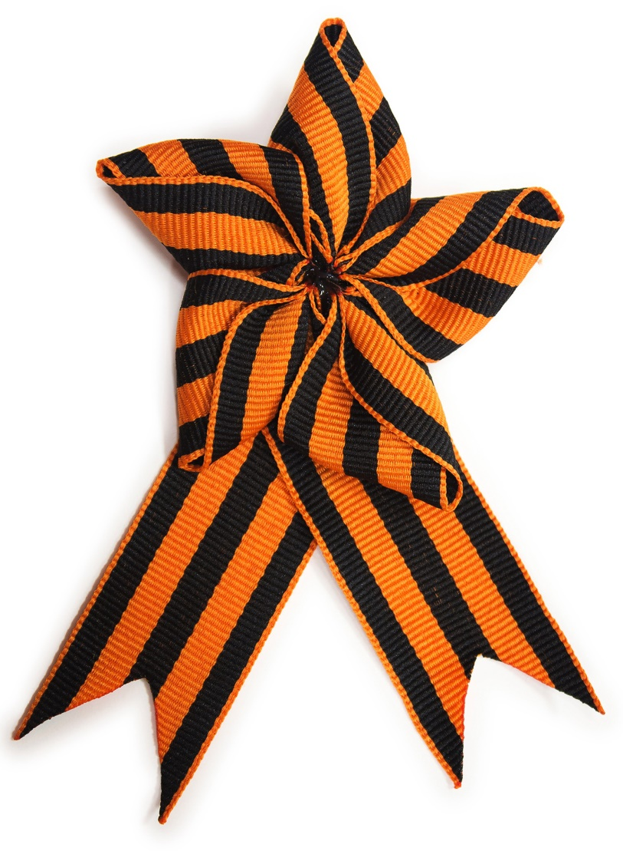
Что означает георгиевская лента сегодня.
Сегодня георгиевская лента является знаком памяти, о подвиге совершенном нашим народом. Пройтись по улице с такой лентой означает высказать свое уважение и солидарность воинам положившим свою жизнь, за возможность рождения нашей.

Slide 6

Как георгиевская лента стала символом победы
В 2005 г работники ИА «Риа Новости» провели акцию «Георгиевская ленточка». Тогда-то в газетах ее и переименовали с «гвардейской» на «георгиевскую». Сегодня георгиевская лента раздается всем желающим и означает она «Я помню и я горжусь». Символом Победы может стать вполне незначительный элемент как ленточка, но та сила, которую она несет, может стать достоянием, а не только атрибутом праздника. Значение георгиевской ленты должен знать каждый житель нашей родной страны, который гордится подвигами своих предков.

Slide 7
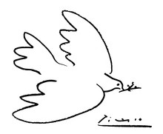
Голубь мира - выражение, получившее популярность после окончания Второй мировой войны в связи с деятельностью Всемирного конгресса сторонников мира. Первый Всемирный конгресс сторонников мира проходил в 1949 году в Париже и Праге. Эмблема этого конгресса была нарисована Пабло Пикассо, на ней изображён белый голубь, несущий в клюве оливковую ветвь.

